Slide 1
স্বাগতম আজকের পাঠে
স্থির তড়িৎ
দ্বিতীয় পত্র; দ্বিতীয় অধ্যায়
পর্ব ২

Slide 2
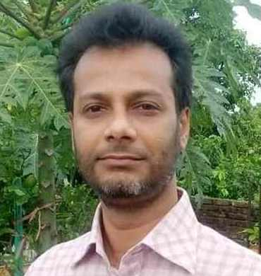
পরিচিতি
আলতাফ মাহমুদ
বিভাগীয় প্রধান, পদার্থ বিদ্যা বিভাগ
আলহাজ্ব রেজাউল হক মহিলা কলেজ
কাপাসিয়া, গাজীপুর ।
শ্রেণী-দ্বাদশ, বিষয়- পদার্থবিজ্ঞান
অধ্যায় – ২য়; স্থির তড়িৎ।
পাঠ ২

Slide 3
পাঠ পরিচিতি
শিখনফল
এই পাঠে শিক্ষার্থীরা……
বিন্দু চার্জ চার্জের তরমাত্রিক ঘনত্ব ব্যাখ্যা করতে পারবে।
কুলম্বের সূত্র লিখতে ও ব্যাখ্যা করতে পারবে।
প্রাবল্য, বিভব ও বিভব পার্থক্য ব্যাখ্যা করতে পারবে।

Slide 4
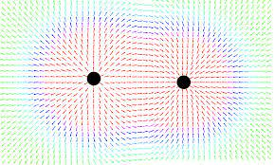
স্থির তড়িৎ
বিন্দু চার্জঃ অতি ক্ষুদ্র আকারের চার্জিত বস্তুকেই বিন্দু চার্জ বা আধান বলে।

Slide 5
স্থির তড়িৎ
চার্জের তলমাত্রিক ঘনত্বঃ কোনো চার্জিত পরিবাহীর পৃষ্ঠের যে কোনো বিন্দুর চারপাশে একক ক্ষেত্রফলে যে পরিমান চার্জ থাকে তাকে ঐ বিন্দুতে ঐ পরিবাহীর চার্জের তলমাত্রিক ঘনত্ব বলে।
চার্জের তলমাত্রিক ঘনত্ব,
এখানে, Q = পরিবাহীতে সুষমভাবে বন্টিত চার্জের পরিমাণ ও A = পরিবাহীর বাইরের পৃষ্ঠের ক্ষেত্রফল।

Slide 6
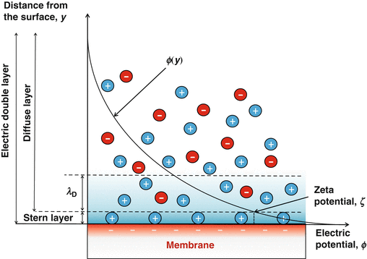
স্থির তড়িৎ
চার্জের তলমাত্রিক ঘনত্বঃ

Slide 7
কুলম্বের সূত্র
দুটি বিন্দু চার্জ পরস্পরকে যে বলে আকর্ষণ বা বিকর্ষণ করে, তা চার্জদ্বয়ের গুণফলের সমানুপাতিক, এদের মধ্যবর্তী দূরত্বে বর্গের ব্যাস্তানুপাতিক এবং এ বল চার্জদ্বয়ের সংযোজক সরলরেখা বরাবর ক্রিয়া করে।
ব্যাখ্যাঃ মনেকরি, A ও B বিন্দু চার্জদ্বয়ের মধ্যবর্তী দূরত্ব r এবং A ও B বিন্দুতে চার্জের পরিমান যথাক্রমে,
A ও B বিন্দু চার্জদ্বয়ের মধ্যবর্তী আকর্ষণ বা বিকর্ষণ বল যদি F হয়, তবে-

Slide 8
কুলম্বের সূত্র
এখানে, K একটি সমানুপাতিক ধ্রুবক।

Slide 9
কুলম্বের সূত্র

Slide 10
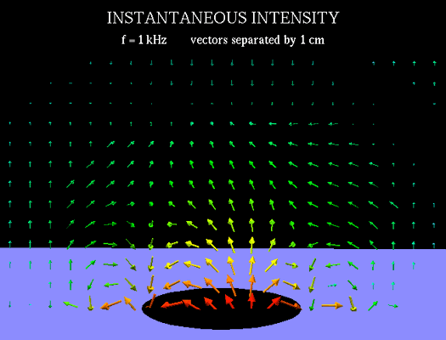
প্রাবল্য
অসীম হতে একক ধনাত্বক পরখ আধানকে তড়িৎ ক্ষেত্রের অভ্যন্তরে আনলে যে বল অনুভূত হয় তাকে তড়িৎ প্রাবল্য বলে।

Slide 11
বিভব
অসীম হতে একক ধনাত্বক পরখ আধানকে তড়িৎ ক্ষেত্রের অভ্যন্তরে আনতে যে পরিমান কাজ করতে হয় তাকে তড়িৎ বিভব বলে।

Slide 12
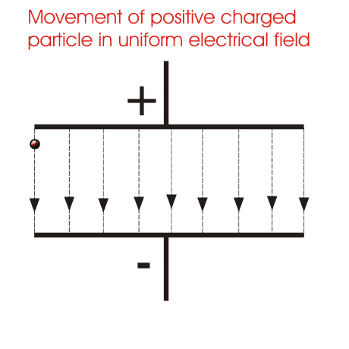
বিভব পার্থক্য
তড়িৎ ক্ষেত্রের অভ্যন্তরে, একক ধনাত্বক পরখ আধানকে তড়িৎ ক্ষেত্রের অভ্যন্তরেই এক স্থান হতে অন্য স্থানে স্থানান্তর করতে, বাইরের এজেন্ট কর্তৃক যে পরিমান কাজ করতে হয় তাকে তড়িৎ বিভব পার্থক্য বলে।

Slide 13
পাঠ মূল্যায়ন
বিন্দু চার্জ কী?
চার্জের তলমাত্রিক ঘনত্ব ব্যাখ্যা কর।
কুলম্বের সূত্র বিবৃত ও ব্যাখ্যা কর।
প্রাবল্য কী?
বিভব ও বিভব পার্থক্যের মধ্যে তুলনা মূলক বিশ্লেষণ কর।

Slide 14
আজকের পাঠে বিদায়, আল্লাহ হাফেজ।

